Slide 1
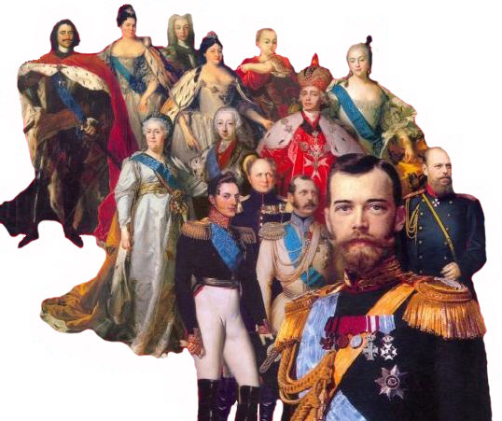
РОМАНОВЫ
400 лет
династии

Slide 2
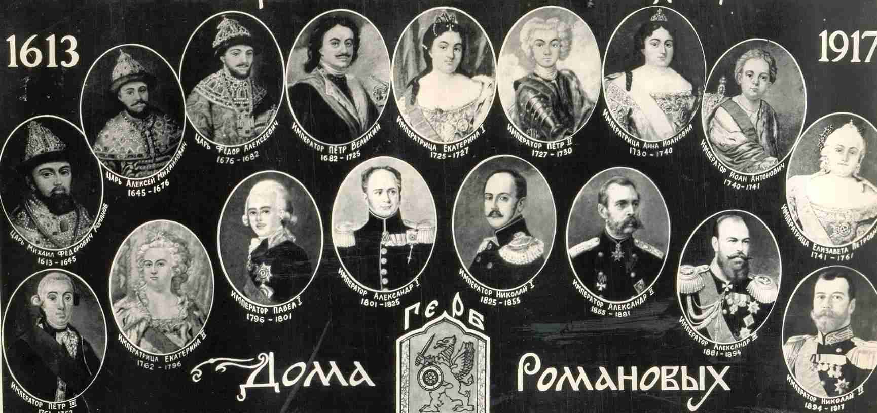
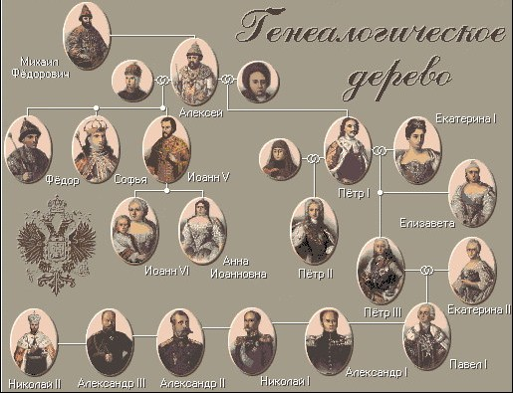
Династия
Имеющие германские и польско-литовские корни Романовы предположительно появились на Руси в конце 13 века. Фамилия происходит от жившего в 16 веке Романа, дочь которого Анастасия стала женой царя Ивана IV.
Романовы - русский боярский род, с 1613 г. царская, а с 1721 г. императорская фамилия.

Slide 3
Романовы
Михаил Федорович
Алексей Михайлович
Федор Алексеевич
Софья Алексеевна
Петр I Алексеевич “Великий”
Екатерина I Алексеевна
Петр II Алексеевич
Анна Иоанновна
Иван VI Антонович
Елизавета Петровна
Петр III Федорович
Екатерина II Алексеевна
Павел Петрович
Александр I “Благословенный”
Константин Павлович
Николай I Павлович
Александр II Николаевич
Александр III Александр
Николай II Александрович

Slide 4
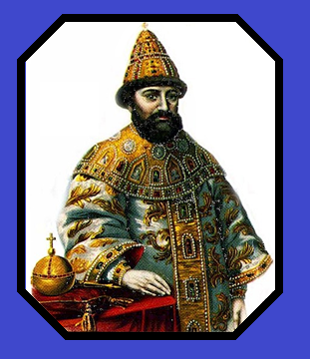
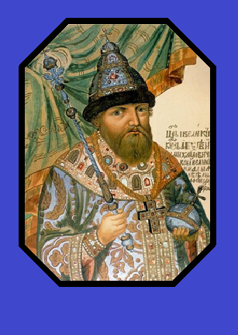
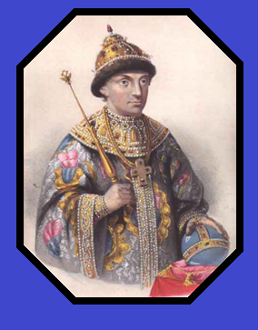
Первый период царствования Романовых
Царствование Романовых можно разделить на три периода. Первый период - восстановление порядка после “Смутного времени”.
Этот период охватывает правление царей
Михаила Федоровича ,
Алексея Михайловича и
Федора Алексеевича .
Романовы

Slide 5
Михаил Федорович
(1596-1645)
Первый русский царь из династии Романовых был избран на царствование Земским собором
21 февраля 1613 года.
Сын боярина Федора Никитича Романова
(позже – Патриарха Московского Филарета), двоюродный племянник
Фёдора I Иоанновича.
Романовы

Slide 6
Алексей Михайлович
“Тишайший”
(1645-1676)
Свое правление начал в возрасте 14 лет, однако фактически вместо него управлял его учитель Б.И.Морозов, затем Милославские, патриарх Никон, боярин Матвеев.
Время его царствования характеризуется усилением феодальной эксплуатации и ростом финансового гнета.
Романовы

Slide 7
Федор Алексеевич
(1676-1682)
Один из наиболее образованных русских царей. При нем была проведена перепись населения, отменен указ о невыдаче беглых, которые записались в ратную службу, введено подворное обложение, уничтожено местничество.
Успешным шагом во внешней политике оказалась русско-турецкая война
1676-1681.
Романовы

Slide 8
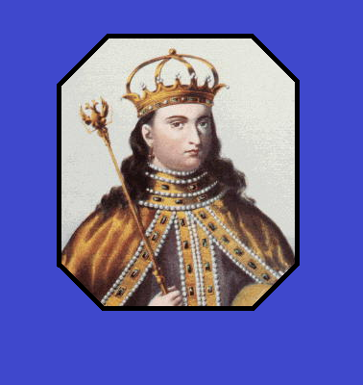
Софья Алексеевна
(1682-1689)
В 1682 стала регентшей при Иване и Петре.
В годы ее правления был подавлен бунт раскольников
в Москве, был заключен «Вечный мир» с Польшей и
Нерчинский договор с
Китаем, царский двор стал средоточием научной и культурной жизни.
7 сентября 1689 года
Софья была отправлена в Новодевичий монастырь в Москве.
Романовы

Slide 9
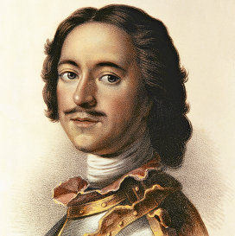
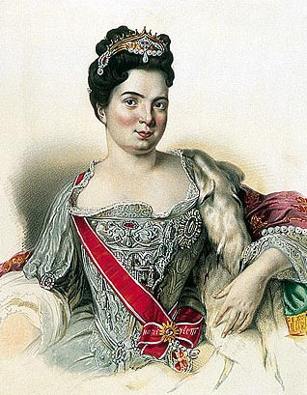
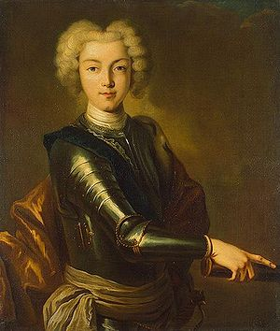
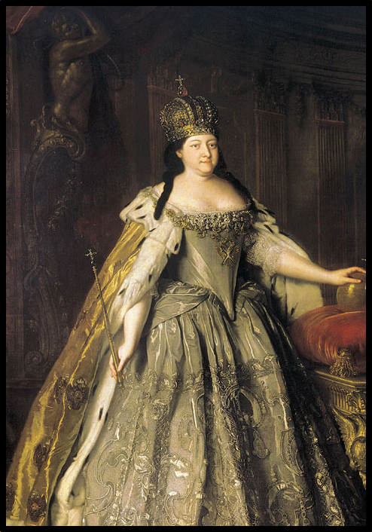
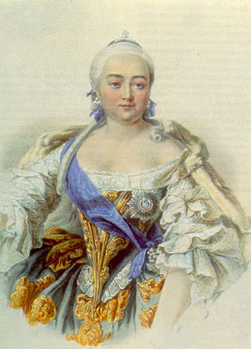
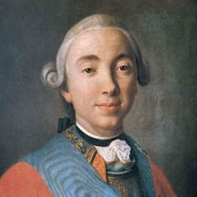
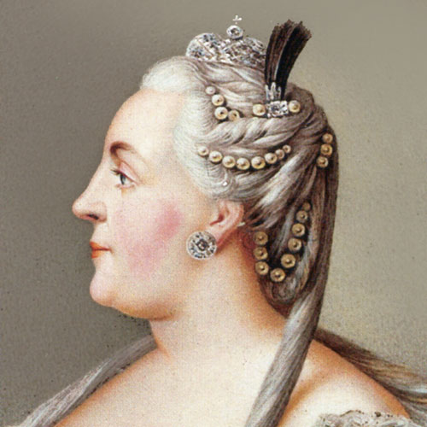
Второй период царствования Романовых
В этот период Россия превратилась в крупную европейскую державу, укрепила свою армию и флот, распространила господство на землях от Балтийского до Черного морей. Династия собственно Романовых пресеклась со смертью Елизаветы, и престол заняла Гольштейн-Готторпская ветвь.
Романовы

Slide 10
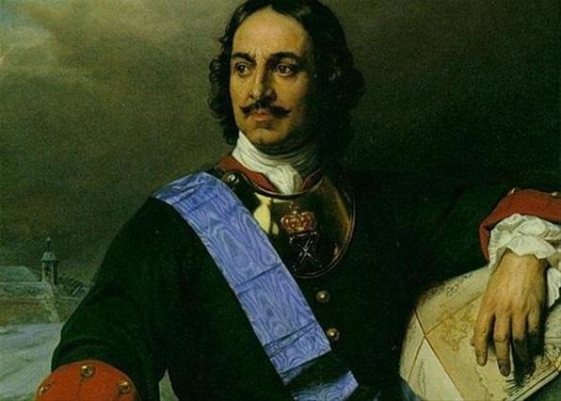
Петр I “Великий”
Первый российский император, выдающийся государственный деятель, дипломат, полководец и реформатор.
Петр I Алексеевич
(1689-1725)
Романовы

Slide 11
Реформы Петра I
Реформы государственного управления
Областная реформа
Судебная реформа
Реформы армии и флота
Контроль над деятельностью государственных служащих
Церковная реформа
Вероисповедная политика
Финансовая реформа
Преобразования в промышленности и торговле
Реформа самодержавия
Сословная политика
Преобразования в сфере культуры
Романовы

Slide 12
Екатерина I
Екатерина Алексеевна -
- Марта Скавронская, бывшая служанка и портомоя, ставшая женой царя Петра I. Ей принадлежит открытие Академии наук, отправка экспедиции Витуса Беринга на Камчатку, улучшение дипломатических отношений с Австрией, освобождение многих политических заключенных и ссыльных и многое др.
(1725-1727)
Романовы

Slide 13
Петр II
Петр II Алексеевич
(1727-1730)
По началу на него оказывал сильное влияние князь Меншиков, а после его ссылки все государственные дела он передал Остерману.
Огромное влияние также на него оказали Долгорукие.
После смерти Петра не осталось прямых потомков династии Романовых.
Романовы

Slide 14
Анна Иоанновна
Анна Иоанновна
(1730-1740) была выдана дядей Петром I замуж за герцога курляндского.
После смерти Петра II была приглашена 25 января 1730 г. на российский престол Верховным тайным советом.
В годы ее правления был распущен Верховный совет, восстановлено значение Сената, был учрежден Кабинет министров, была воссоздана Канцелярия тайных розыскных дел.
Романовы

Slide 15
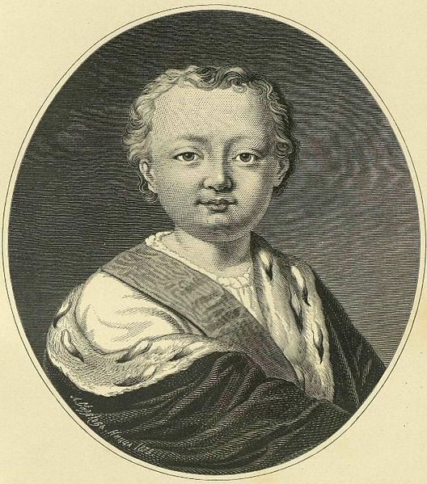
Иван VI
Иван VI Антонович
(1740-1741) — сын Анны Леопольдовны, племянницы Анны Иоанновны. 25 ноября 1741 г. Елизавета вместе с преображенцами арестовала Остермана, императора, его
родителей и все их окружение. Всю оставшуюся жизнь император провел в тюрьме.
Романовы

Slide 16
Елизавета Петровна
Елизавета Петровна
(1741-1761) Внутренняя политика императрицы отличалась стабильностью
и нацеленностью на рост авторитета и мощи государственной власти.
В эти годы Россия участвует в русско-шведской и семилетней войне, заключает антипрусский союз с Австрией, в 1760 году был взят Берлин.
Романовы

Slide 17
Петр III
Федорович
(1761-1762)
Урожденный Карл Петр Ульрих
Гольштейн-Готторпский.
Петр испытывал открытую неприязнь ко всему русскому.
Однако его политика имела вполне последовательный и прогрессивный характер.
После отречения от престола был арестован и отправлен
в Ропшу, умер при
невыясненных обстоятельствах.
Романовы

Slide 18
Екатерина II
София Августа Фредерика, герцогиня Анхальт-Цербская. В ходе ее правления были проведены:
Губернская реформа
Судебная реформа
Секуляризационная реформа
Реформа Сената
Городская реформа
Полицейская реформа
Реформа образования
Денежная реформа
Екатерина “Великая”
(1762-1796)
Романовы

Slide 19
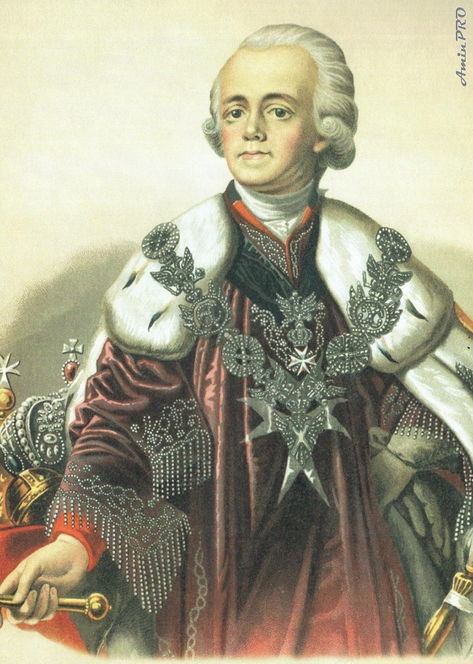
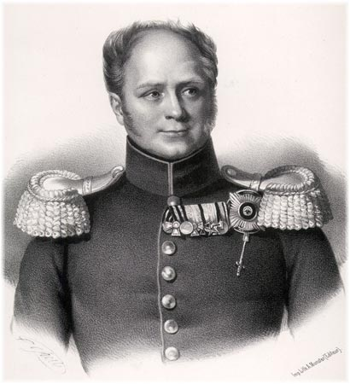
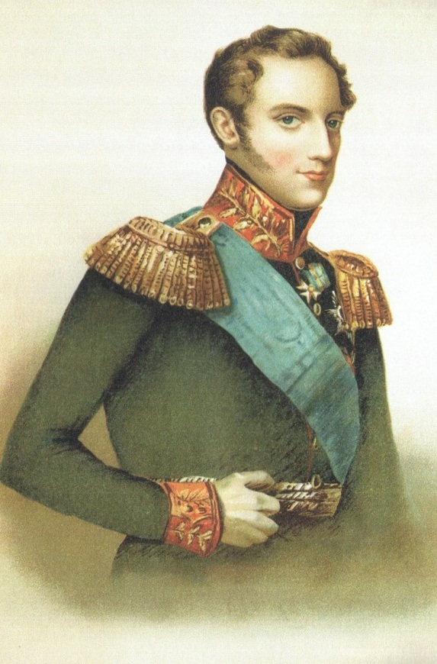
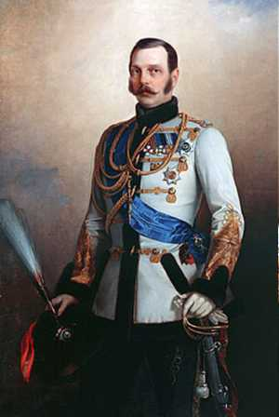
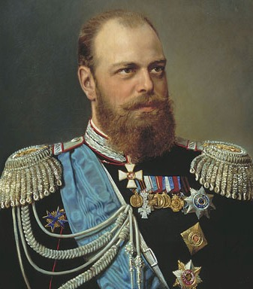
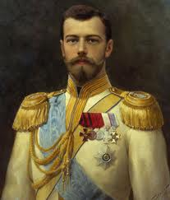
Третий период царствования Романовых
Благодаря победе в наполеоновских войнах и экспансии в Азии Россия стала державой мирового значения.
Однако в своем внутреннем развитии она отставала от западных стран, несмотря на быстрые темпы экономического роста и отмену в 1861 крепостного права.
Последний период пришелся на
правление Павла I, Александра I,
Николая I , Александра II,
Александра III и Николая II.
Романовы

Slide 20
Павел Петрович
(1796-1801)
Правил деспотически, насаждал централизацию в государственном аппарате, провел радикальные реформы в армии, облегчил положение крепостных и попытался ограничить власть дворянства, предпринимал попытки стабилизировать финансовое положение страны .
Романовы

Slide 21
Александр I
“Благо-
словенный”
Александр (1801-1825) провел широкие либеральные реформы, отменил многие нововведения отца, издал указ о вольных хлебопашцах.
Во внешней политике участвовал в войне с Францией,
Персией(Ираном), Турцией, Швецией, многие земли были присоединены добровольно.
Романовы

Slide 22
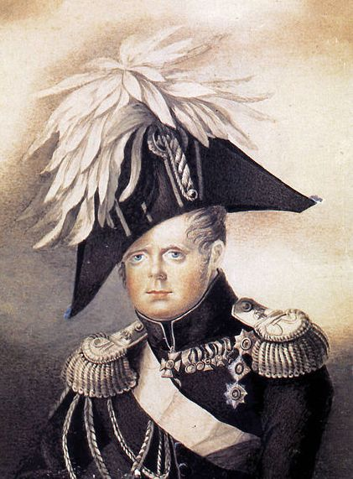
Константин Павлович
С 27 ноября по 13 декабря 1825 г., официальные учреждения в Москве и Петербурге под присягой признавали его императором Всероссийским Константином I, однако фактически он никогда не царствовал и своего вступления на престол не признал.
Романовы

Slide 23
Николай I
Начало его правления связано с восстанием Декабристов.
Он ввел административную систему, усилил военно-
-бюрократический аппарат, учредил политическую полицию, установил цензуру, провел крестьянскую реформу.
Курсами внешней политики стало сохранение границ подчинение Польши, Прибалтики и Финляндии, восточный вопрос.
(1825-1855)
Романовы

Slide 24
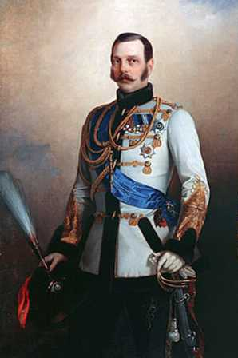
Александр II
(1855-1881)
Императором был заключен Парижский мир, объявлена амнистия декабристам, приостановлены рекрутские наборы, отменено крепостное право, проведены земская и судебная реформы, реформа городского самоуправления, военная реформа, реформы в области народного просвещения.
Романовы

Slide 25
Александр III “Миротворец”
Его политика была направлена на поддержание порядка и власти укрепление церковного благочестия и обеспечение национальных интересов России.
Были созданы Крестьянский поземельный банк, ряд законов, облегчавших положение рабочих. Проводилась политика русификации.
Был заключен франко-русский союз.
(1881-1894)
Романовы

Slide 26
Николай II
(1894-1917)
На царствование Николая II пришлись пик экономического развития и одновременно рост революционного движения.
Внешняя политика была направлена на участие в европейских блоках.
После событий Февральской революции 1917 г. отрёкся от престола, началась гражданская война.
Романовы

Slide 27
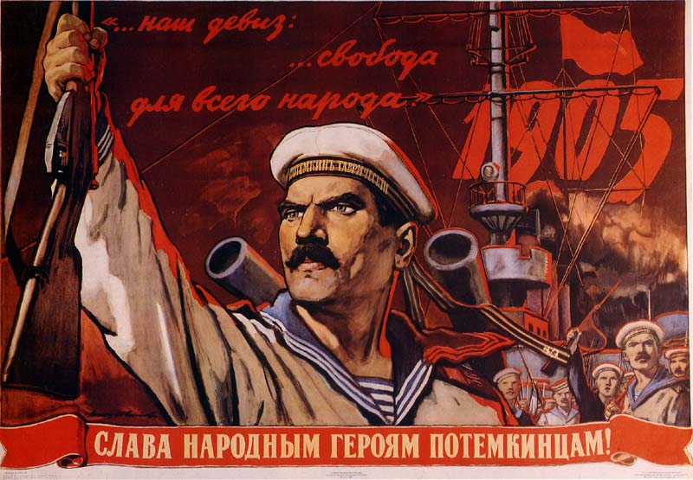
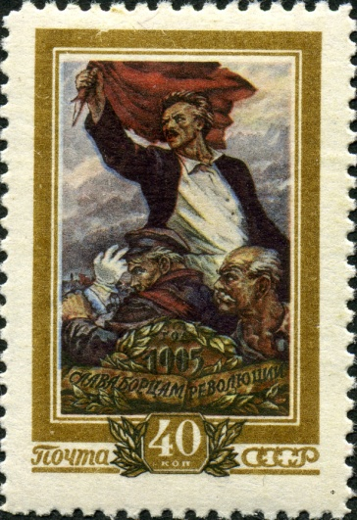
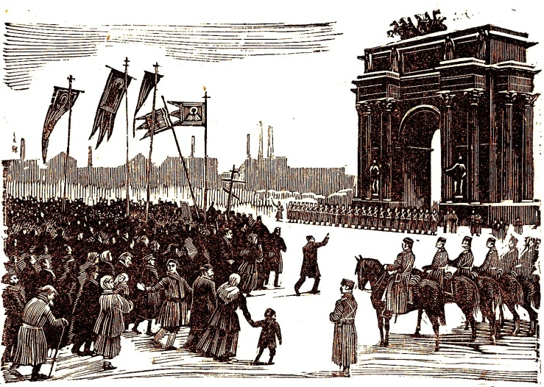
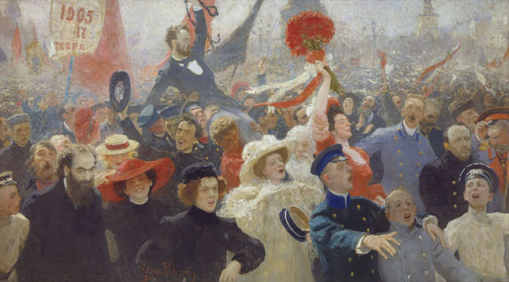
Первая российская революция (1905-1907)
Толчком к началу революции стало «Кровавое воскресенье»
(расстрел императорскими войсками в Санкт-Петербурге
мирной демонстрации).
В России происходят массовые беспорядки и выступления под политическими лозунгами такими как:
«Долой царское правительство!»,
«Да здравствует демократическая
республика».
Романовы

Slide 28
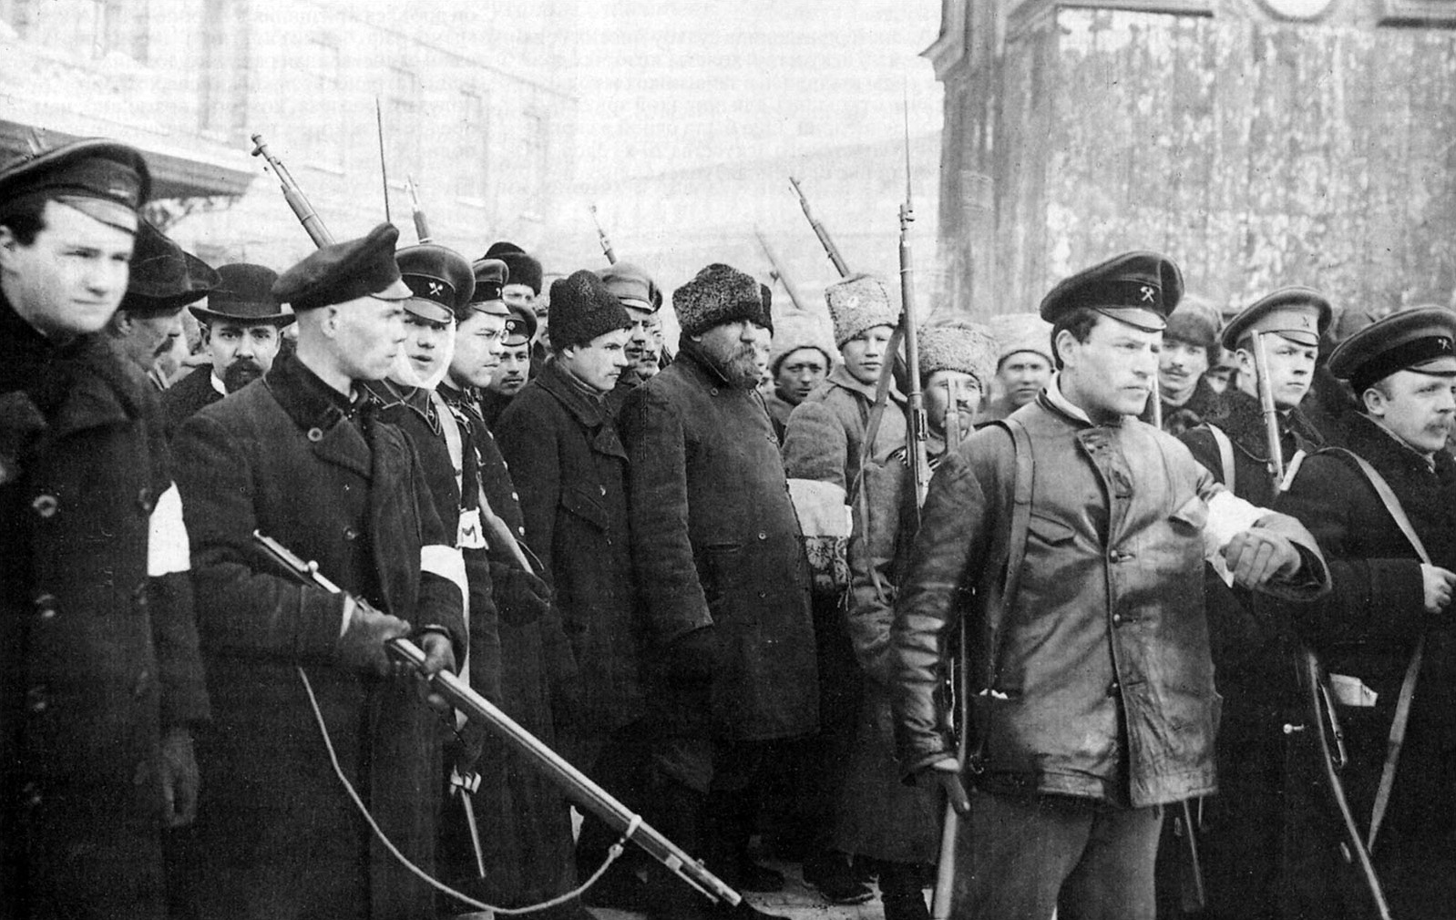
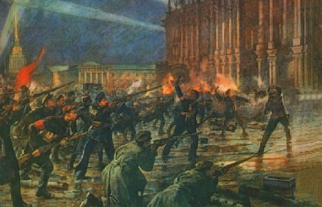
Революция 1917 года.
Толчком стало обострение внутренних противоречий Российской Империи вследствие Первой мировой войны. В феврале 1917 года была свергнута
российская абсолютная монархия, которую сменило временное правительство.
Итогом революции стало установление однопартийной системы и начало Гражданской войны.
Романовы

Slide 29
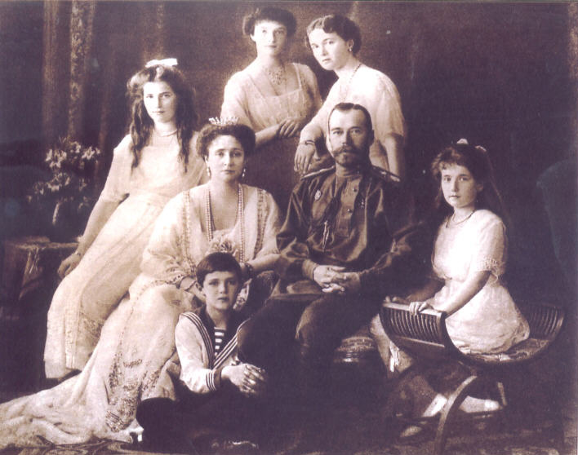
Расстрел царской семьи
Расстрел был осуществлён в подвале
дома Ипатьева в
Екатеринбурге в ночь с 16 на 17 июля 1918 года во исполнение постановления Уральского Совета рабочих, крестьянских
и солдатских депутатов, возглавлявшегося
большевиками.
Романовы

Slide 30
С этим событием пресеклась династия Романовых.
Романовы

Slide 31
Источники информации: книга «Романовы триста лет служения России» http://ru.wikipedia.org
http://nstarikov.ru
http://первая-мировая.рф
http://www.rhistory.ru
Спасибо информационному поисковику Google
Романовы

Slide 32
Презентацию выполнила ученица 9 «В» класса Шавинина Екатерина
Спасибо за внимание!
Романовы

